Slide 1
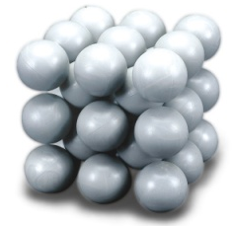
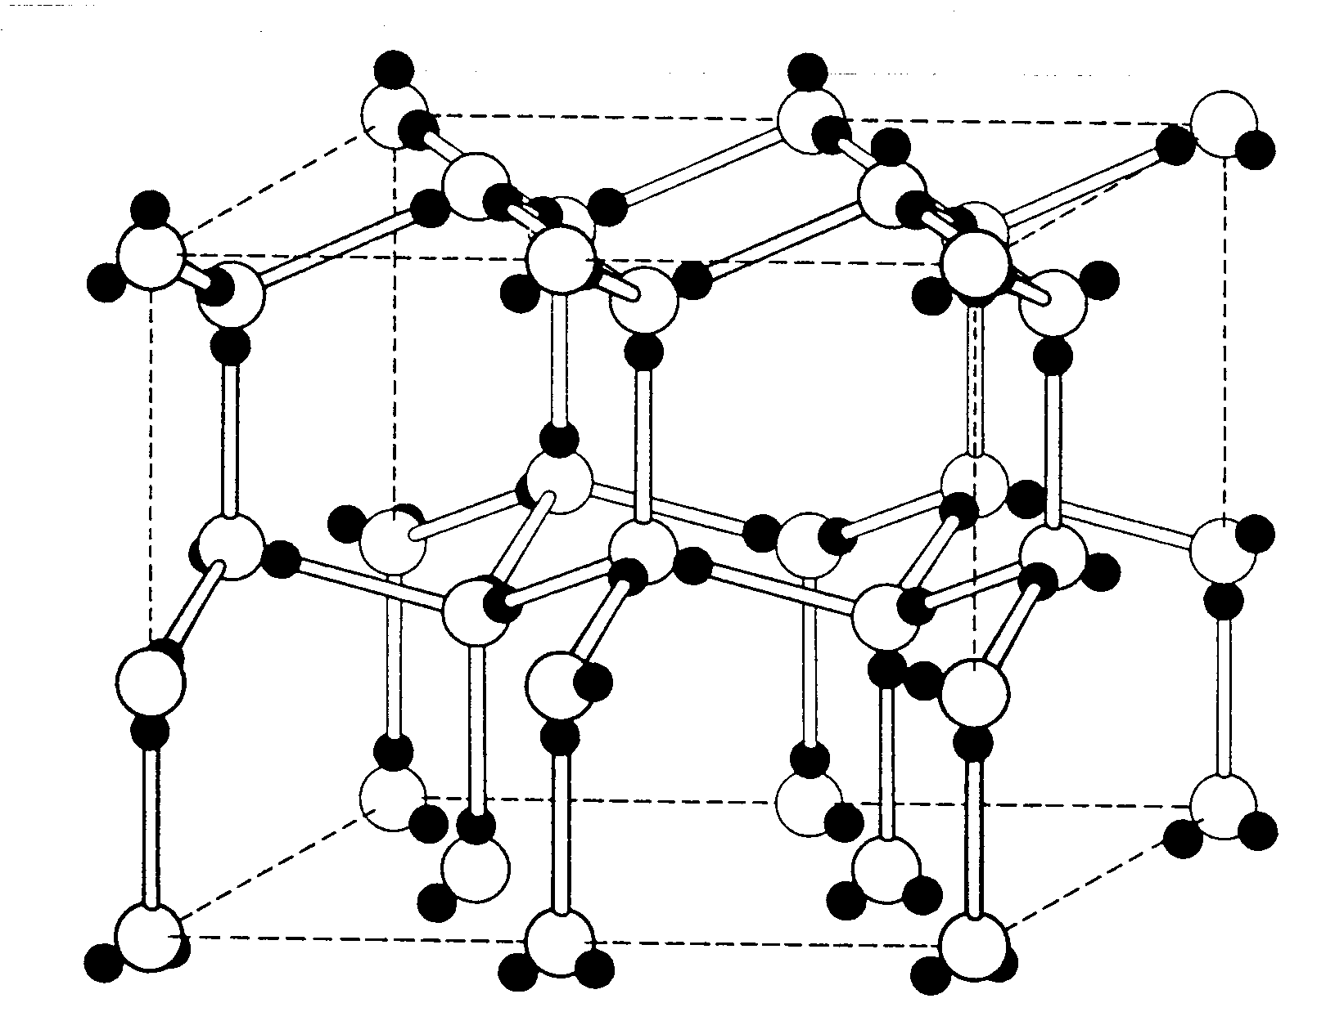
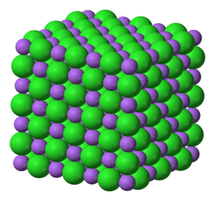
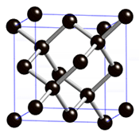
Les différents types de cristaux
H₂O
Na
Moléculaire
Métallique
I₂
Covalent
Ionique
C diamant
NaCl

Slide 2
Assemblages de sphères identiques
Différents types d’empilement compact
Si l’on considère des sphères dures de rayon R, l’occupation la plus compacte de la surface est :
→ 2 types de cavité pour le plan B

Slide 3
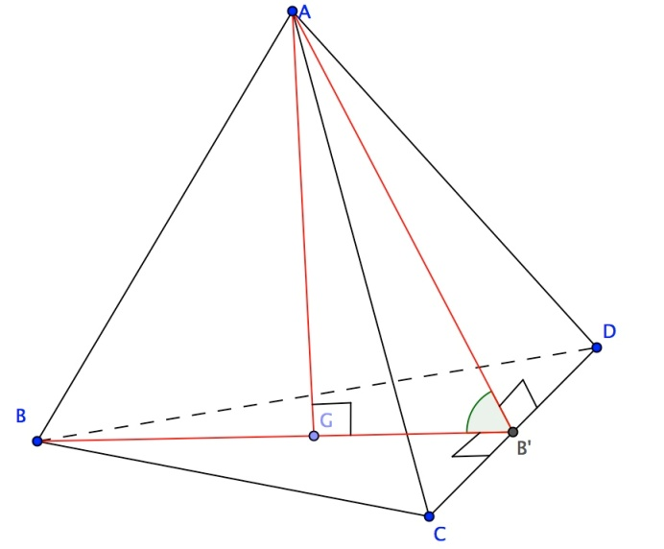
Assemblages de sphères identiques
Différents types d’empilement compact
Pour le deuxième plan (plan B), les sphères vont venir se superposer de façon à laisser le moins d’espace inoccupé :
→ 2 types de cavité pour le plan C
Distance entre 2 plans compacts tangents :

Slide 4
Assemblages de sphères identiques
Différents types d’empilement compact
soit on dispose les sphères de plan C à la verticale de celles du plan A
→ Empilement de type ABA.

Slide 5
Assemblages de sphères identiques
Différents types d’empilement compact
Soit on dispose les sphères du plan C au dessus des cavités inoccupées de, ce qui conduit à 3 plans différents
→ Empilement de type ABC.

Slide 6
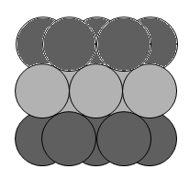
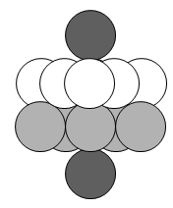
Assemblages de sphères identiques
Différents types d’empilement compact
Structure hexagonale compacte
Structure cubique face centrée

Slide 7
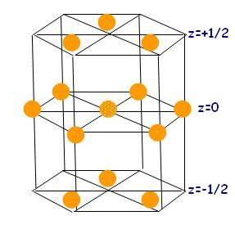
Assemblages de sphères identiques
Différents types d’empilement compact
a. Déterminer la coordinence des atomes dans ce type de structures compactes.
Chaque sphère est tangente à :
- 6 sphères dans le même plan
- 3 sphères dans le plan au dessus
- 3 sphères dans le plan au dessous

Slide 8
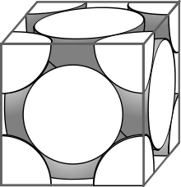
Assemblages de sphères identiques
2. Structure cubique faces centrées
a. Caractéristiques de la maille
b. Représenter la maille en réduisant la taille des sphères.
On prendra 8 carreaux d’arête.
a

Slide 9
Assemblages de sphères identiques
2. Structure cubique faces centrées
a. Caractéristiques de la maille
c. Calculer la multiplicité de la maille.
d. Selon quelle droite y a-t-il contact entre les atomes ? En déduire la relation entre le paramètre de maille a et le rayon métallique.
d
a
e. Redéfinir la compacité et déterminer celle de la structure CFC.

Slide 10
Assemblages de sphères identiques
2. Structure cubique faces centrées
b. Etude des cavités
Sites tétraédriques :
f. Représenter les 8 cubes d’arête a/2 contenus dans la maille.
g. Dans une autre couleur, représenter dans un de ces cubes les arêtes d’un tétraèdre.
Il y a donc 8 cavités tétraédriques dans chaque maille CFC. Une cavité au centre de chaque petit cube d’arête a/2.
h. En changeant à nouveau de couleur, dessiner une petite sphère au centre de chaque cavité.
Si l’on rejoignait tous ces centres on obtiendrait un cube d’arête a/2.

Slide 11
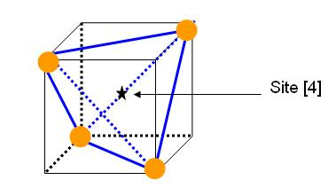
Assemblages de sphères identiques
2. Structure cubique faces centrées
b. Etude des cavités
i. Redessiner un cube d’arête a/2 et placer les atomes métalliques. Calculer l’habitabilité de cette cavité en fonction du rayon r_{m} de l’atome métallique.
On appelle habitabilité d’une cavité, la taille maximale d’un atome que l’on peut insérer dans la cavité.
$$\sqrt{2}×\frac{a}{2}$$
B
A
d
r_{t}
= rayon de l’atome inséré
$$\frac{a}{2}$$
C

Slide 12
Assemblages de sphères identiques
2. Structure cubique faces centrées
b. Etude des cavités
Sites octaédriques :
j. Représenter deux octaèdres, l’un inclus dans une maille et l’autre partagé entre les deux mailles.
k. En changeant de couleur, dessiner une petite croix au centre de chaque cavité. Déterminer le nombre de sites octaédriques par maille.

Slide 13
Assemblages de sphères identiques
2. Structure cubique faces centrées
b. Etude des cavités
Il y a donc 4 cavités octaédriques dans chaque maille CFC.
Les sites octaédriques se trouvent au centre de chaque arête et au centre de la maille.
l. Calculer l’habitabilité de cette cavité en fonction du rayon R_{m} de l’atome métallique.

Slide 14
II. Classification des solides
Moléculaire
Type de liaison
Enthalpie d’atomisation [kJ/mol] | Si : 450 C diamant : 717 | LiF 849 NaCl : 1640 MgO : 1000 CaF₂ : 1548 | Na : 108 Al : 330 Fe : 414 W : 849 | H₂O : 51 NH₃ : 35 | Ar : 7,5 O₂ : 7,5 CO₂ : 25 CH₄ : 18
Energie de la liaison [kJ/mol]
Liaison dirigée
Van der Waals
Covalente
Ionique
Métallique
Hydrogène
200 à 500
600 à 3000
100 à 800
10 à 40
1 à 4
Oui
Non
Non
Oui
Oui/Non

Slide 15
II. Classification des solides
Type de liaison | Covalente | Ionique | Métallique | Hydrogène | Van der Waals
Conductivité électrique
Propriétés mécaniques
Température de fusion [°C]
Faible {pour les matériaux purs, aucun défauts}, augmente en cas de dopage {cas des panneaux photovoltaïques}
Faible à basse T mais augmente avec T
Basse {isolants}
Elevée
Faible résistance mécanique et forte compressibilité
Dur et fragile
Déformable et plastique
Faible résistance mécanique
Dur et fragile
Elevée
Elevée
Faible à élevée
Faible
Très faible

Slide 16
III. Les cristaux métalliques
1. Propriétés physiques des métaux
Pour la plupart des métaux, la structure est cubique ou hexagonale. Il n’y a pas de relation entre la position d’un métal dans la classification périodique et sa structure cristalline. D’ailleurs, pour certains métaux, plusieurs structures cristallines existent : ce sont les variétés allotropiques du métal (on parle aussi de polymorphisme).
Ex : fer
T[°C]
Fer α
906
1390
1538
Fer γ
Fer δ
Cubique centré
Cubique faces centrées
Cubique centré

Slide 17
III. Les cristaux métalliques
1. Propriétés physiques des métaux
a. Donner les caractéristiques des métaux.
Les métaux sont caractérisés par :
Forte conductivité thermique ;
Forte conductivité électrique ;
Fort pouvoir réflecteur ;
Dure et malléable ;
Bons réducteurs formant des composés ioniques
→ Propriétés chimiques
→ Propriétés physiques et mécaniques

Slide 18
III. Les cristaux métalliques
2. Modèle de la liaison

Slide 19
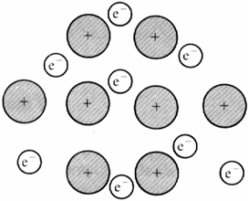
III. Les cristaux métalliques
2. Modèle de la liaison
Les cations M⁺, en position fixe sur leur site dans le réseau, baignent dans un gaz d’électrons libres, délocalisés sur l’ensemble du cristal. L’énergie de cohésion est plutôt élevée : de 100 à 800 kJ.mol⁻¹ malgré la non directionnalité des liaisons métalliques.
b. A partir du modèle de la liaison métallique, expliquer les principales propriétés des métaux.

Slide 20
III. Les cristaux métalliques
3. Rayon métallique
Le rayon métallique est défini comme étant la moitié de la distance internucléaire la plus courte dans la structure d’un métal. Le rayon métallique dépend de la coordinence.
c. Commenter l’évolution du rayon métallique dans une colonne puis dans une période.
Ex : Les alcalins :
Elément | Li | Na | K
Rayons atomiques en Å | 1, 57 | 1,91 | 2,35
Le rayon métallique augmente lorsque l’on descend dans une colonne : le nombre d’électrons de cœur augmente : on change de couche électronique → on s’éloigne du noyau.

Slide 21
III. Les cristaux métalliques
3. Rayon métallique
Eléments de la 4ème période | Ti | V | Cr | Mn
Rayons atomiques en Å | 1,47 | 1,35 | 1,29 | 1,27
Le rayon métallique diminue en allant vers la droite dans une période : à chaque élément on ajoute un électron de valence et un proton. Le nombre d’électron de cœur ne varie pas donc l’effet écran du noyau ne varie que très peu. L’attraction du noyau ressentit par les électrons de valence augmente donc le nuage électronique se contracte.

Slide 22
III. Les cristaux métalliques
4. Les alliages
Métal ou alliage | Masse volumique [t/m³] | Limite élasticité [MPa] | Contrainte de rupture [MPa]
Aluminium pur | 2,7 | 50 | 80
Alliage d’aluminium Al-MgZn | 2,7 | 250 | 280
Alliage d’aluminium Al-ZnMgCu | 2,78 | 320 | 390
a. Exploiter le tableau ci-dessus et dégager l’intérêt des alliages par rapport aux métaux purs.
On va combiner les propriétés des différents métaux qui constituent l’alliage.

Slide 23
III. Les cristaux métalliques
4. Les alliages
Ils forment ainsi des alliages d’insertion par occupation des sites interstitiels lorsque r_{insertion} < r_{O} ou r_{T} , ou des alliages de substitution par remplacement d’atomes lorsque les rayons sont proches et le réseau identique.

Slide 24
III. Les cristaux métalliques
4. Les alliages
M1
M2
Alliages d’insertion :
certains atomes non métalliques peuvent s’insérer dans les sites interstitiels.
Alliages de substitution :
pour des métaux chimiquement proches, de rayon métallique voisin .

Slide 25
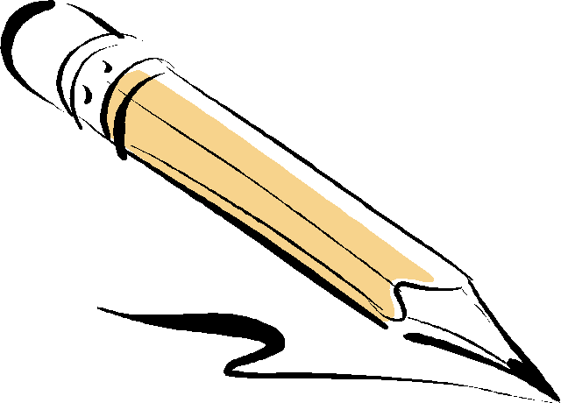
IV. Solides macrocovalents et moléculaires
Le graphite
a. Etat naturel
Extraction : 600 000 tonnes par an
Voie artificielle : charbon + résidus du pétrole
→ broyage puis chauffage à très haute T
a. Expliquer pourquoi le carbone s’organise en graphite sous l’effet de la chaleur.
Le graphite est un métal mou : lubrifiant dans les huiles.
C'est aussi un conducteur : électrode ou connexion électrique des moteurs.
Température de fusion : 3500 K à pression atmosphérique.
Métal noir et brillant.

Slide 26
IV. Solides macrocovalents et moléculaires
Le graphite
b. Structure
Le graphite est un cristal covalent bidimensionnel. Il est constitué de feuillets de carbone. C’est donc une structure lamellaire.
b. En analysant la structure présentée ci-contre, justifier l’encadré ci-dessus.
Les carbones sont liés par liaisons covalentes {142 pm} dans des plans mais pour la structure tridimensionnelle, les plans interagissent entre eux par interactions de Van der Waals {beaucoup plus faibles}.

Slide 27
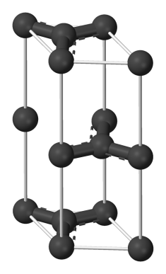
IV. Solides macrocovalents et moléculaires
Le graphite
b. Structure
c. Décrire la structure du graphite.
Les carbones occupent les sommets d’un hexagone. Chaque C est relié par liaisons covalentes à 3 autres C.
L’empilement entre les feuillets est de type ABA : les hexagones sont décalés : 1 fois sur 2 un atome de C se projette sur un autre 2 plans au dessous et au dessus.
ATTENTION : ce n’est pas un empilement compact > manque un atome au centre de l’hexagone !

Slide 28
IV. Solides macrocovalents et moléculaires
Le graphite
b. Structure
Les liaisons entre atomes de carbone ont à la fois un caractère de liaison simple et de liaison double.
d_{C=C}{Ethène} = 134 pm < d_{C-C} {Graphite} = 142 pm < d_{C-C} {Ethane} = 154 pm
d. Expliquer la longueur de la liaison C-C dans le graphite.

Slide 29
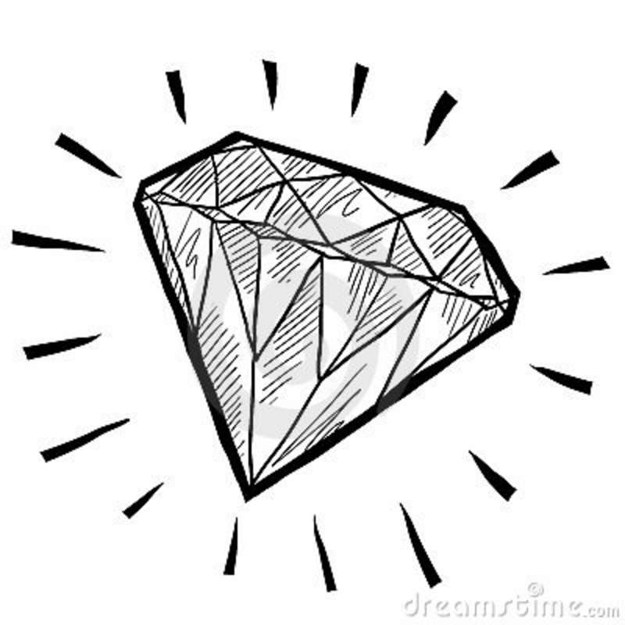
IV. Solides macrocovalents et moléculaires
2. Le diamant
a. Etat naturel et préparation
Cristal tridimensionnel.
Etat naturel : 1 100 °C < T < 1 400 °C / 4,5 GPa < P < 6 GPa
→ 180 km de profondeur.
Extraction : 21 tonnes
→ 50 % pour la bijouterie [brillance caractéristique]
→ 50 % pour l’industrie [matériau très dur].
Synthèse : 80 tonnes {à partir du graphite}
C’est un cristal incolore et isolant.

Slide 30
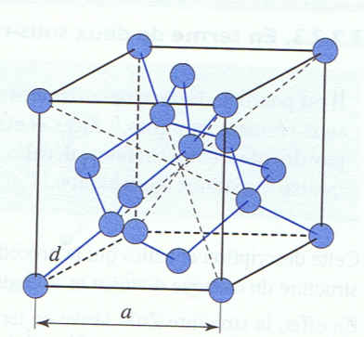
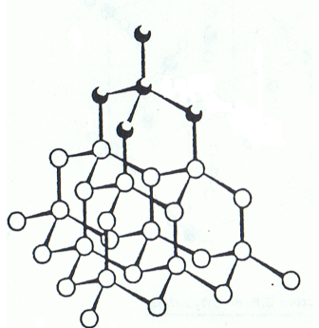
IV. Solides macrocovalents et moléculaires
2. Le diamant
b. Structure
e. Décrire la structure du carbone diamant.
Les atomes de C occupent les nœuds d’un réseau cubique faces centrées ainsi que la moitié des sites tétraédriques.
Chaque atome de C est lié à 4 autres C et se trouve au centre d’un tétraèdre (en accord avec la VSEPR).
Les 4 angles de valence observés dans le tétraèdre sont de 109,5°.
Les longueurs des 4 liaisons sont de 154 pm.

Slide 31
IV. Solides macrocovalents et moléculaires
3. Relation structure-propriétés
f. Rappeler les principales propriétés du diamant et du graphite. A partir des structures, expliquer les principales propriétés.
Graphite | Diamant
Propriété mécanique : Propriété électrique : Matériau : | Propriété mécanique : Propriété électrique : Matériau : Remarque : il existe des diamants colorés {brun, violet, rose, bleu…} cela est du à des défauts dans la structure du cristal ou à des impuretés piégées dans la structure.
mou
très dur
conducteur
isolant
noir et brillant
incolore

Slide 32
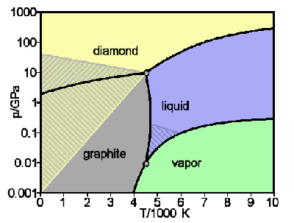
IV. Solides macrocovalents et moléculaires
3. Relation structure-propriétés
Graphite : lubrifiants + composés d’intercalation

Slide 33
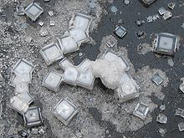
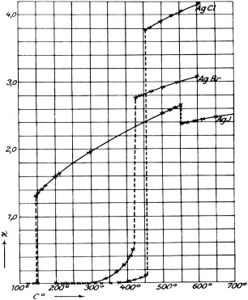
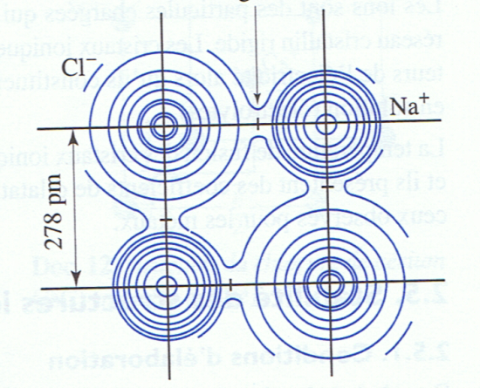
V. Solides ioniques
1. Caractéristiques des cristaux ioniques
Ordre ++
Alternance entre cation/anion
Se sont des isolants
Forte dureté
T_{fusion} ++
Faible densité
a. Compléter :
L’élément sodium se trouve sous forme :
L’élément chlore se trouve sous forme :
Na⁺
Cl⁻

Slide 34
V. Solides ioniques
2. La liaison ionique : conséquence sur les propriétés
Les cristaux ioniques sont formés par un assemblage triplement périodique d’ions de signes contraires.
b. De quoi résulte la liaison ionique permettant la cohésion du solide ?
La liaison ionique résulte de l’attraction électrostatique entre ions de charges opposées et de répulsions à courtes distances entre les nuages électroniques de ces ions.

Slide 35
V. Solides ioniques
2. La liaison ionique : conséquence sur les propriétés
L’énergie qui intervient ici s’écrit {en négligeant les forces de Van der Waals} :
Attraction ou répulsion électronique
Répulsions des nuages électroniques
c. En quoi cela explique-t-il les propriétés macroscopiques de ces solides ?
Cependant, la liaison ionique pure n’existe pas mais le pourcentage ionique est élevé dans les cristaux métalliques. Le pourcentage ionique dépend de la différence d’électronégativité entre cation et anion.

Slide 36
V. Solides ioniques
3. Rayon ionique
Les distances interioniques observées dans le solide sont définies comme la somme de leurs rayons ioniques respectifs.
 | F⁻ | Cl⁻ | Br ⁻ | I⁻
Li⁺ | 2,01 | 2,57 | 2,75 | 3,00
Na⁺ | 2,31 | 2,81 | 2,98 | 3,23
K⁺ | 2,66 | 3,14 | 3,29 | 3,53
d. Les données fournies ci-dessus permettent-elle d’avoir accès aux rayons ioniques des différents ions ? Commenter

Slide 37
V. Solides ioniques
3. Rayon ionique
e. Commenter le tableau.

Slide 38
V. Solides ioniques
3. Rayon ionique
e. Commenter le tableau.
Les rayons ↗ avec Z au sein d’une famille chimique : les électrons changent de couche donc s’éloignent du noyau.
Dans une série isoélectronique [Na⁺ ; Mg²⁺ ; Al³⁺ ; Si⁴⁺] le rayon ↘ rapidement avec ↗ de la charge : le nombre d’électrons de valence reste le même mais la charge nucléaire ↗ attirant fortement les électrons.
Pour des éléments à plusieurs états d’oxydation [Ti²⁺/Ti³⁺ ; V²⁺/V³⁺ …] le rayon ↘ quand le nombre d’oxydation ↗ car la charge nucléaire Z reste constante mais le nombre d’électrons ↘ donc l’écrantage σ baisse {Z* = Z - σ}.

Slide 39
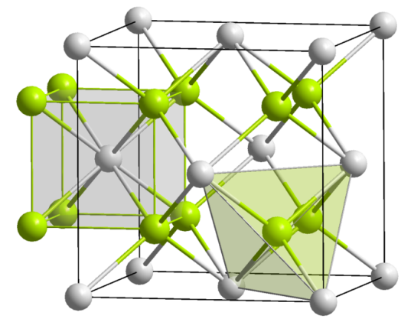
V. Solides ioniques
3. Rayon ionique
Exemple de l’oxyde de plutonium :
L’oxyde de plutonium Pu_{x}O_{y} présent dans certains combustibles de réacteurs nucléaires cristallise dans une maille de type cubique avec un paramètre de maille voisin de 540 pm.
La maille contient :
Des cations Pu^{n+} situés au sommet du cube et au centre des faces ;
Des anions O²⁻ qui occupent tous les sites interstitiels tétraédriques du réseau des ions plutonium.
f. Déterminer x, y et n.
g. Sachant que R[O²⁻]= 132 pm et R[Pu^{n+}] = 102 pm, déterminer :
- si les cations et les anions sont en contact dans la structure ;
- si les anions sont en contact en dans la structure.

Slide 40
II. Solides ioniques
4. Relation entre le type structural et les rayons ioniques
Considérons une structure où un cation de petite dimension est entouré par un certains nombre d’anions. La coordinence maximum possible dépend des dimensions relatives des deux ions.
Coordinence | a = R⁺/R⁻ | Exemples
12 | > 1 | BaO₁₂ : 1,08 ; perovskite
8 | 0,732 < a < 1,00 | CaF₈ : 0,80 ; fluorine
6 | 0,414 < a < 0,732 | TiO₆ : 0,50 ; rutile
4 | 0,224 < a < 0,414 | SiO₄ : 0,30 ; quartz
3 | 0,155 < a < 0,224

